Slide 1
Data savadlılığı

Slide 2
01
Niyə data savadlılığı vacib bacarıq sayılır?

Slide 3
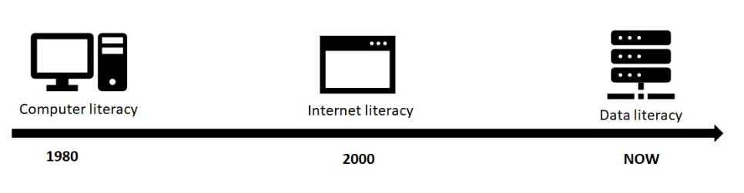
Biz data erasında yaşayırıq
Data savadlılığı belə tərif edilə bilər:
Bu, datanı oxumaq, onlarla işləmək, təhlil etmək və məlumatlardan əldə olunan fikirləri ünsiyyət yolu ilə çatdırmaq bacarığıdır.
Kompüter savadlılığı
İnternet savadlılığı
Data savadlılığı

Slide 4
Data savadlılığını
3 mərhələyə bölə bilərik
Data savadlılığını
3 mərhələyə bölə bilərik
1
2
3
Data ilə işləmək və təhlil
Məlumatların və fikirlərin düzgün şəkildə çatdırılması
Datanı oxumaq

Slide 5
Data savadlı olmağın üstünlükləri
01
02
03
04
05
06
Daha dəqiq qərarvermə
İş proseslərinin optimallaşdırılması
Riskin azalması
Müştəri yönümlü yanaşma
İş proseslərinin optimallaşdırılması
Etik data istifadəsi

Slide 6
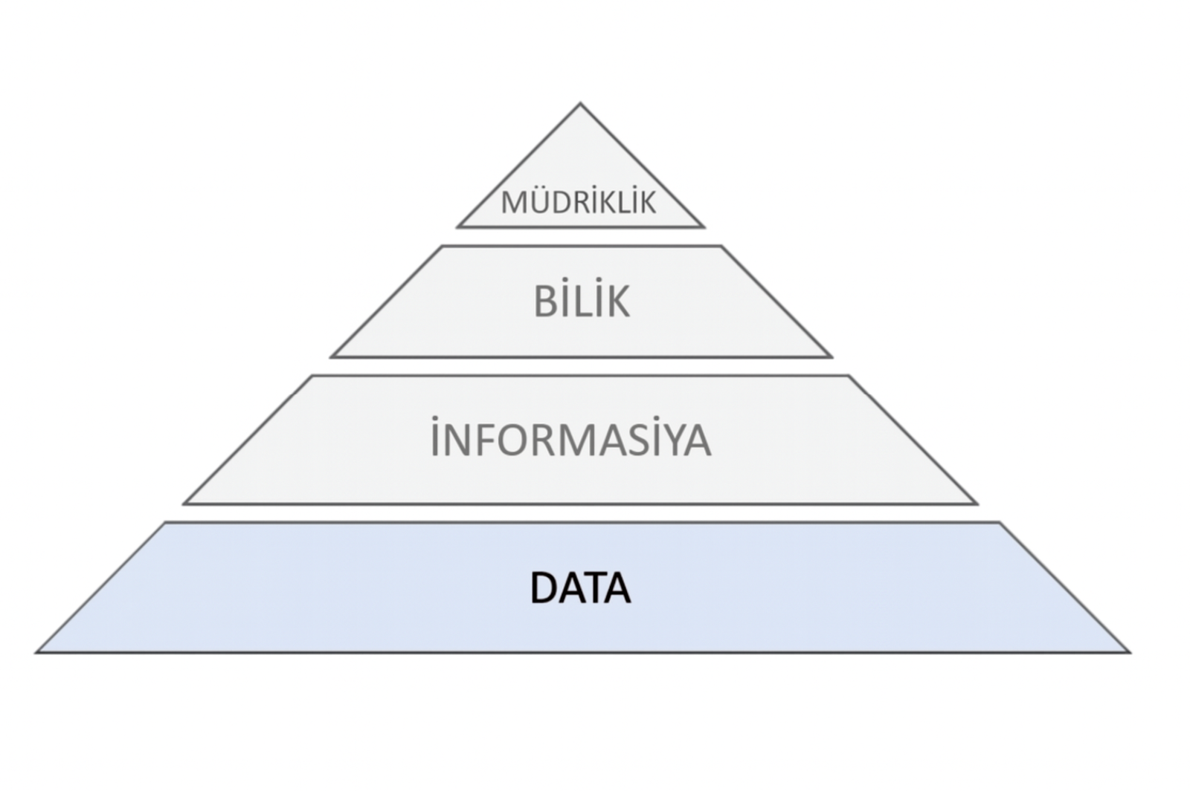
DİBM modeli
Xam datalar boş müşahidələrdən və ya ölçmələrdən ibarətdir.
Birləşdirilməmiş və emal edilməmişdir.
İnformasiya kontekstdə yerləşdirilmiş xam datalardan ibarətdir.
Bu, adətən məlumatların düzgün yerləşdirilməsi və ya ümumiləşdirilməsi yolu ilə həyata keçirilir.
Bilik pilləsində biz əlaqələr qurmaq, öyrənmək və məna çıxarmaq üçün dataları birləşdiririk.
Müdriklik , fəaliyyət istiqamətini müəyyən etmək üçün biliyi məntiqi şəkildə birləşdirməklə həyata keçirilir.

Slide 7
Data-driven prosess
Problemin qoyulması
Data toplanması
Data analiz
Kommunikasiyanın təşkili
Hərəkət və əks əlaqə
1
2
3
4
5

Slide 8
SİPOC modeli faydaları
Prosesləri yüksək səviyyədə vizuallaşdırır və strukturlaşdırır.
Giriş və çıxışlar arasındakı əlaqəni aydın şəkildə göstərir.
Təchizatçı və müştəri rollarını konkretləşdirir.
Data toplama üçün düzgün nöqtələri müəyyən etməyə kömək edir.
Data toplama üçün düzgün nöqtələri müəyyən etməyə kömək edir.
Qərarverməni daha sürətli və əsaslandırılmış hala gətirir.

Slide 9
SIPOC Modeli – Resurs Planlaması
Təchizatçılar (S)
• Kliniklər, TƏBİB, E-nazirlik
Girişlər (I)
• Xəstə statistikası, həkim cədvəlləri, əhali məlumatları
Proseslər (P)
• Data təhlili, ML modellər, ehtiyac bölgüsü
Çıxışlar (O)
• Hesabatlar, resurs təklifləri, dashboard
İstifadəçilər (C)
• Nazirlik, poliklinika rəhbərləri, vətəndaşlar

Slide 10
Logic Tree (Məntiq Ağacı) – Anlayış və Tətbiq Sahəsi
Logic Tree (Məntiq Ağacı), mürəkkəb və çoxşaxəli problemlərin sadələşdirilməsi və strukturlaşdırılmış şəkildə təhlil edilməsi üçün nəzərdə tutulmuş vizual və analitik vasitədir.
Bu metod problem və məsələlərin daha kiçik, asan təhlil edilə bilən alt problemlərə ayrılmasına imkan yaradır və hər bir komponent üçün ayrı-ayrı təhlil imkanı təqdim edir.

Slide 11
Logic Tree-nin Tətbiq Metodologiyası və Üstünlükləri
Logic Tree metodologiyası MECE prinsipi (qarşılıqlı istisna və tam əhatəlilik) əsasında qurulur.
01
Problemin hərtərəfli təhlil edilməsinə, qərəzsiz və məntiqi analiz aparmağa imkan yaradır.
02
Problemlərin kök səbəblərini müəyyən etmək üçün istifadə olunan digər üsullar (məsələn, Fishbone, 5-Why) ilə kombinasiyada effektiv istifadə olunur.
03
Komanda daxilində şəffaflığı artırır və kollektiv qərarvermə prosesini gücləndirir.
04

Slide 12
Logic Tree-nin Əsas növləri və Xüsusiyyətləri
Logic Tree üç əsas növə ayrılır:
Issue Tree (Problem ağacı): Problemi konkret alt problemlərə bölərək təhlil və həlli asanlaşdırır.
Hypothesis Tree (Hipotez ağacı): Problemin ehtimal olunan səbəblərini hipotez şəklində təqdim edir və yoxlama prosesini sistematikləşdirir.
Solution Tree (Həll ağacı): Problemin həlli üçün mümkün olan alternativ həlləri müəyyən edərək müqayisəli analiz imkanı verir.

Slide 13
Design Thinking ilə Data Əsaslı Qərarvermə

Slide 14
Problem
Xəstəxanada təkrar qəbul hallarının yüksək olması.
Bu, pasiyentlərin rifahına və xəstəxananın xərclərinə mənfi təsir göstərir.

Slide 15
1. Empatiya (Empathize)
Pasiyentlər və həkimlərlə müsahibə və sorğular aparıldı.
Elektron tibbi qeydlər analiz olundu.
Əsas müşahidə: Yaşlı və xroniki xəstələrdə təkrar qəbul çoxdur.

Slide 16
2. Problemin Təyini (Define)
Problem cümləsi:
“Xroniki xəstəlikləri olan yaşlı pasiyentlər evə buraxıldıqdan sonra təlimatları düzgün yerinə yetirmədikləri üçün təkrar xəstəxanaya düşürlər.”

Slide 17
3. Fikir Yaratma (Ideate)
- Risk əsaslı pasiyent skorlaşdırma modeli
- Mobil app ilə pasiyent monitorinqi
- Gündəlik xatırlatma mesajları
- AI əsaslı evdə qulluq analizi

Slide 18
4. Prototip Hazırlanması (Prototype)
Machine Learning alqoritmi hazırlanır.
Daxil edilən məlumatlar: yaş, diaqnoz, dərman sayı, sosial vəziyyət və s.
Çıxış: Risk səviyyəsi və fərdi müdaxilə tövsiyəsi.

Slide 19
5. Test və Geri Bildirim (Test)
Pilot xəstəxanada tətbiq edildi.
Təkrar qəbul 25% azaldı.
Həkimlər daha səmərəli qərar verə bildilər.

Slide 20
Texnologiyalar və Alətlər
- Python, Pandas, Scikit-learn
- Power BI və ya Tableau
- FHIR API ilə data inteqrasiyası
- Logistic Regression və Random Forest modelləri

Slide 21
Nəticə
Design Thinking və data əsaslı yanaşma birləşərək
Real problemə insani və texnoloji həll təqdim edir.
Səhiyyə xidmətlərinin keyfiyyəti və qənaət artdı.

